Slide 1
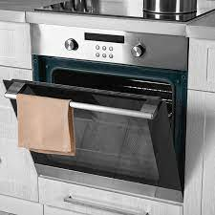
Un four

Slide 2
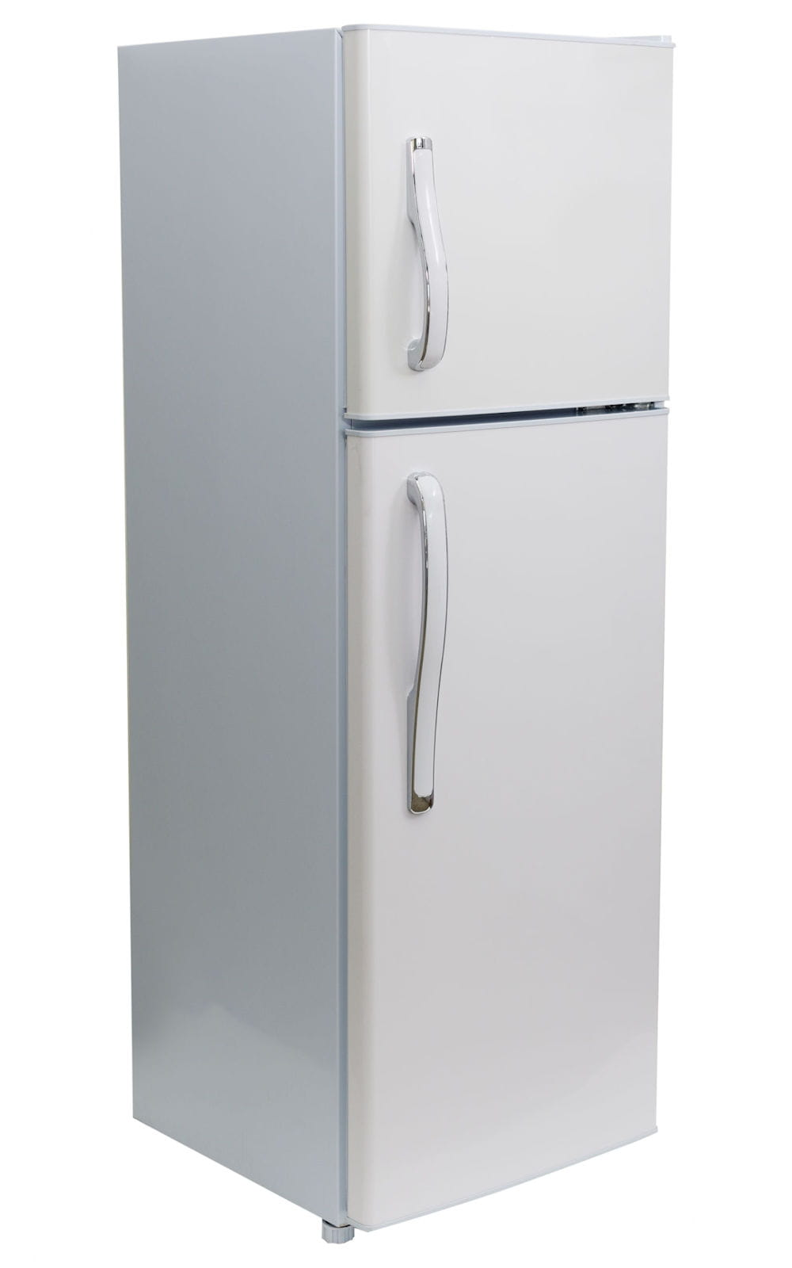
Un frigo

Slide 3
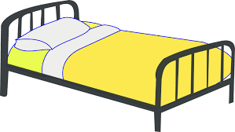
Un lit

Slide 4
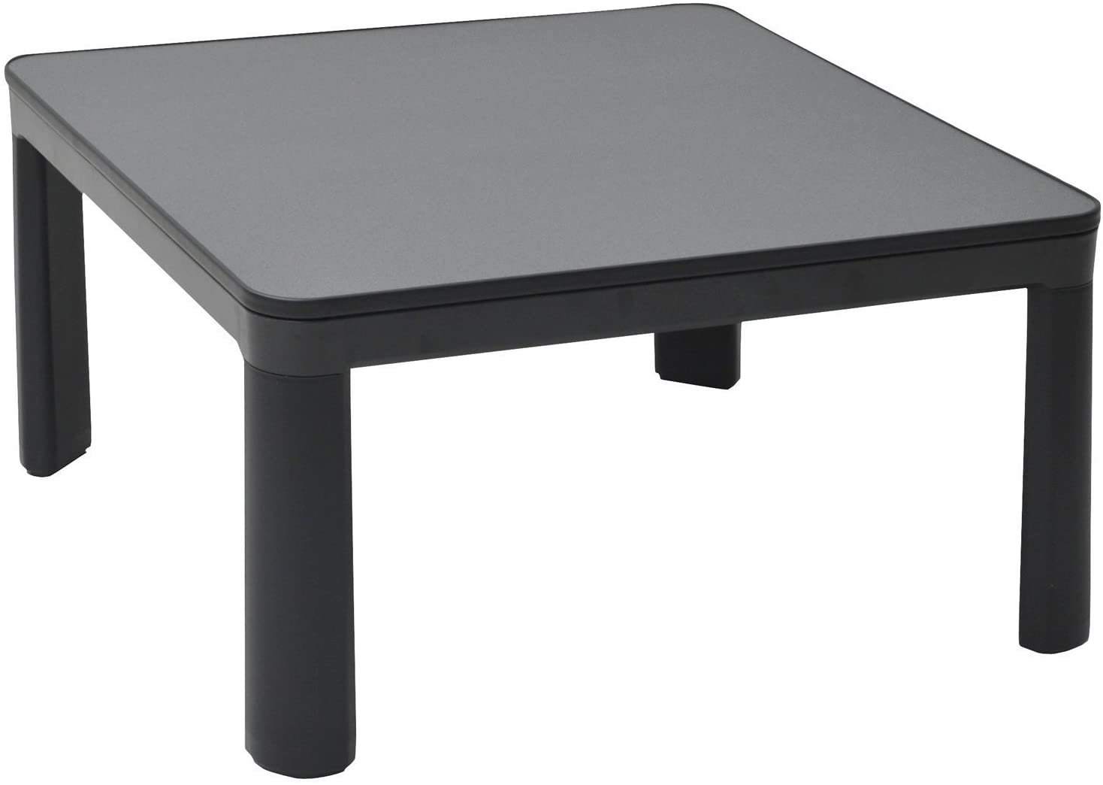
Une table

Slide 5

Une chaise

Slide 6
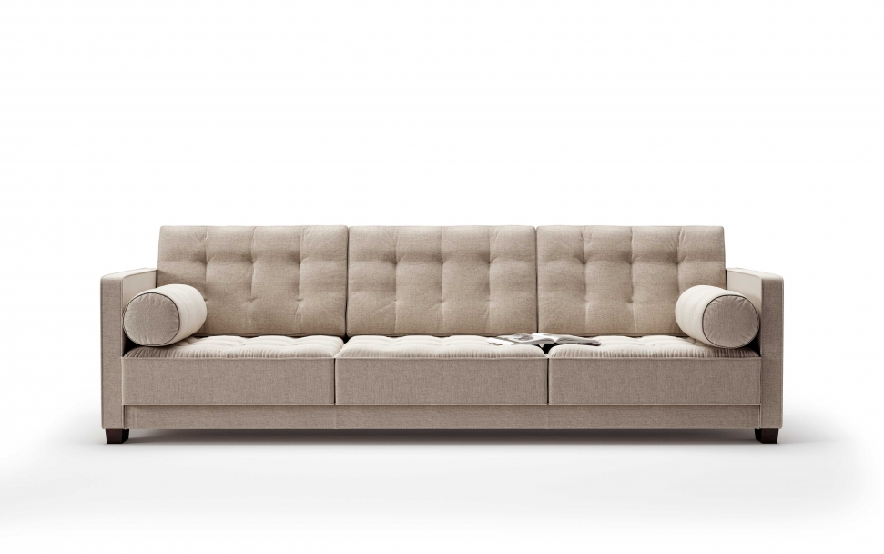
Le Canapé

Slide 7
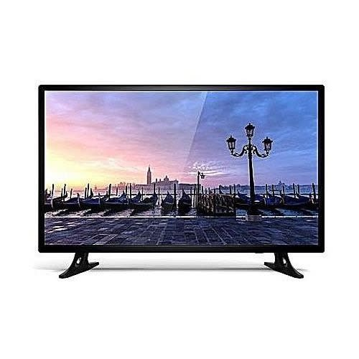
La télé

Slide 8
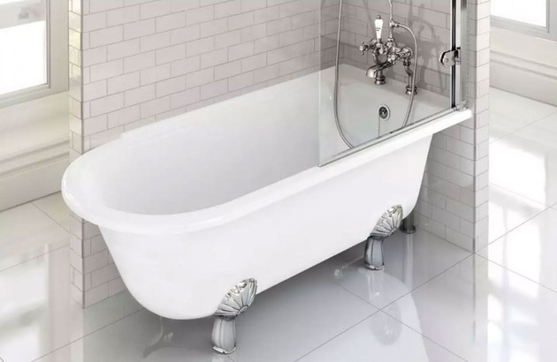
Une baignoire

Slide 9
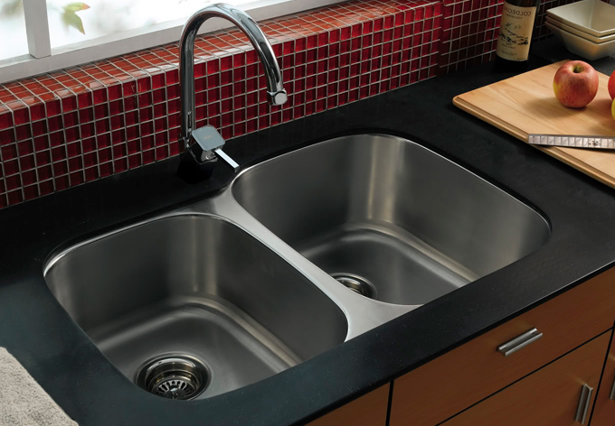
Un evier

Slide 10

Des fleurs

Slide 11

Une douche

Slide 12

L’ armoire

Slide 13
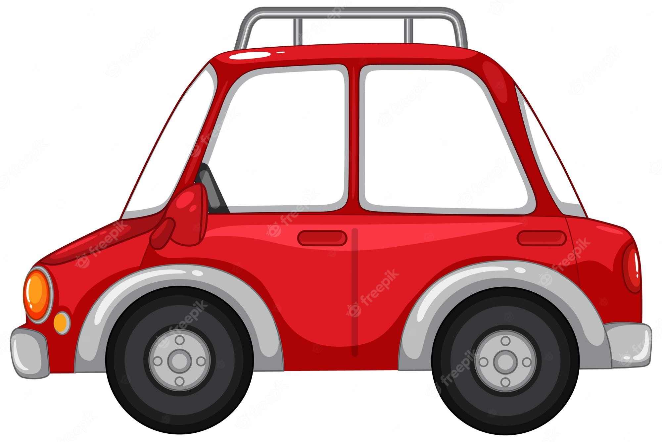
Une voiture

